Slide 1
UART通信技術實現跑馬燈控制
學生：陳琪揚、盧奕睿、陳柏諺、張鶴嚴

Slide 2
OUTLINE
題目介紹
架構圖
FSM
RTL simulatin
DEMO

Slide 3
題目介紹
利用UART(RX 接收)將訊號傳輸到控制器中。
實現一般跑馬燈功能(3位數)結合速率控制、數據清空等功能。
利用UART(TX 發送)將文字訊息傳至終端顯示。
顯示之文字對應當前狀態分別有初始狀態、速率控制狀態與一般狀態，共三種狀態三段文字訊息，以下為三種狀態顯示之文字：
初始狀態 ：current state:initial rate:1
速率控制狀態 ：current state:rate control rate:1
一般狀態 ：current state:normal rate:1

Slide 4
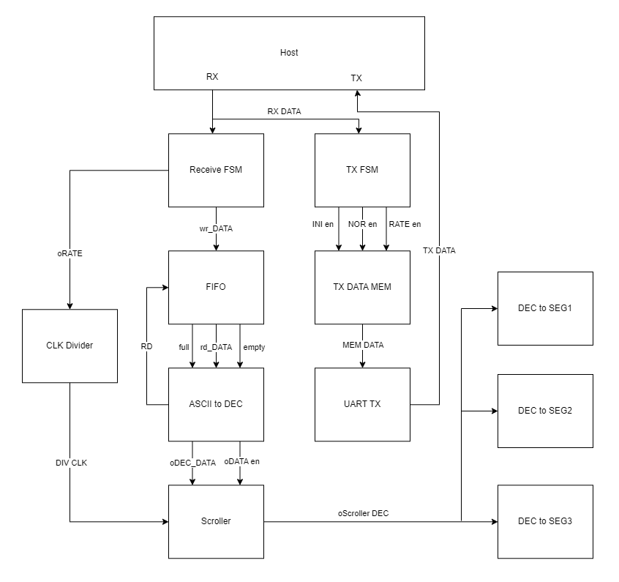
架構圖

Slide 5
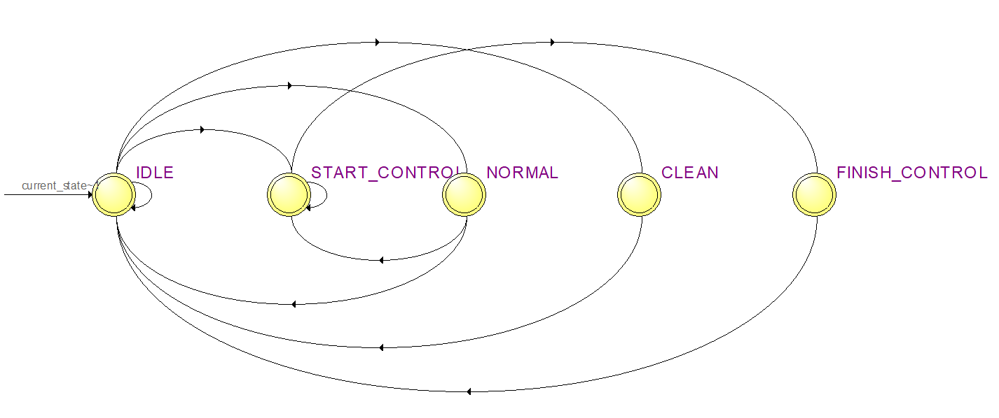
Receive FSM
狀態 | 說明
IDLE 000 | 接收資料
START_CONTROL 001 | 控制速率
CLEAN 010 | 清除資料
NORMAL 011 | 發送資料至FIFO
FINISH_COMTROL 100 | 結束發送

Slide 6
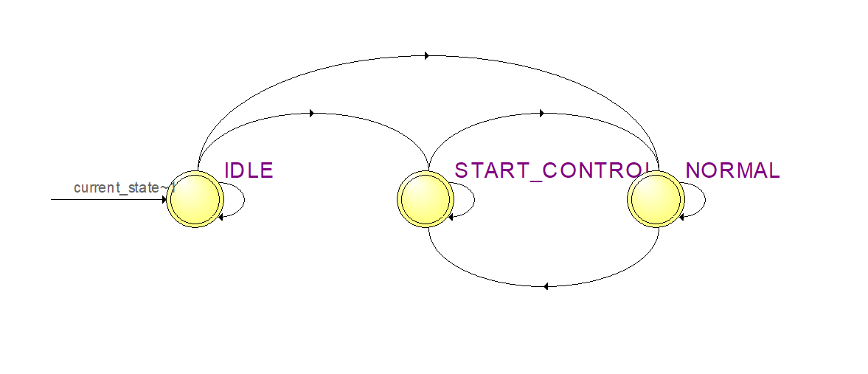
TX FSM
狀態 | 說明
IDLE 000 | 初始未接收資料或控制訊號模式
NORMAL 001 | 一般模式
START_CONTROL 010 | 控制速率模式

Slide 7
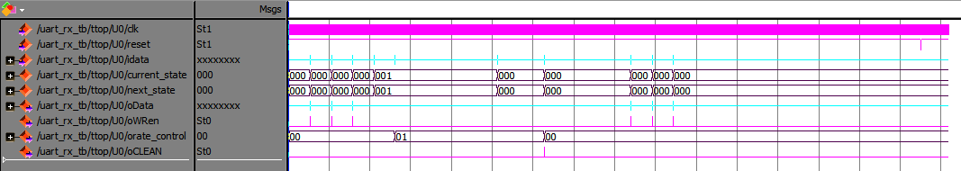
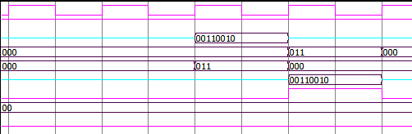
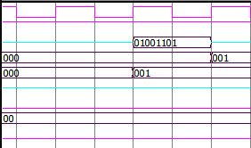
接收FSM波型模擬(一)
接收文字訊號並發送至下一級FIFO - 000 011
進入速率控制狀態 - 000 001

Slide 8
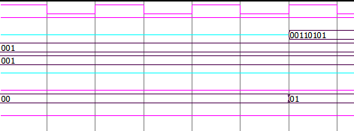
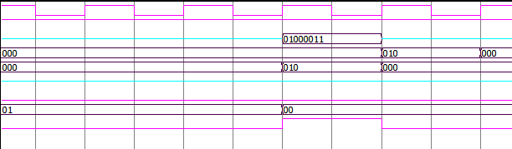
接收FSM波型模擬(二)
速率切換-狀態不變
清空狀態 - 000 001

Slide 9
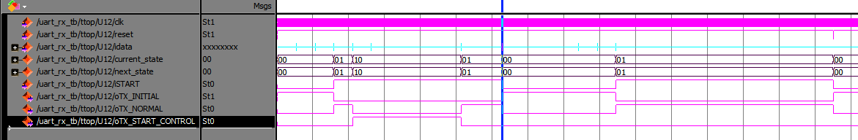
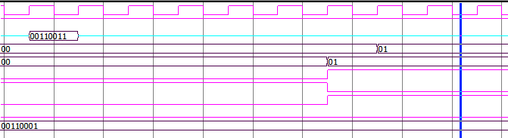
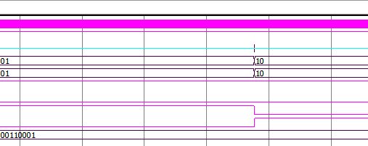
發送FSM波型模擬(一)
狀態轉換：IDLE NORMAL
狀態轉換： NORMAL START_CONTROL

Slide 10
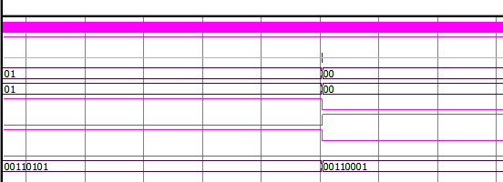
發送FSM波型模擬(二)
狀態轉換：NORMAL IDLE

Slide 11
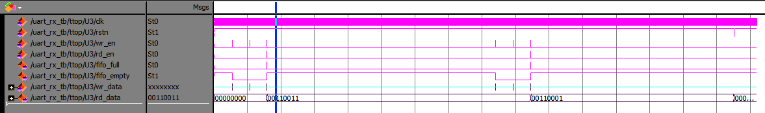
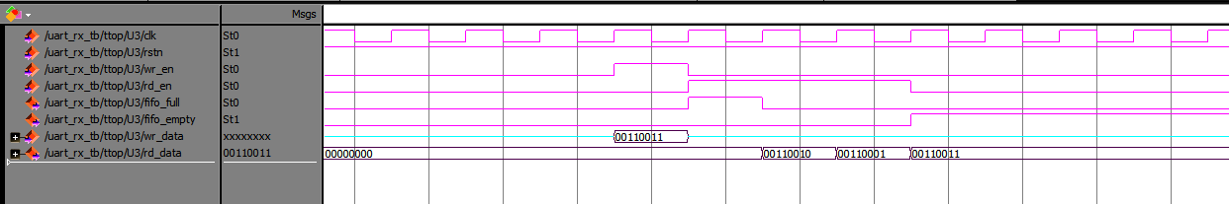
FIFO 波型模擬-寬度：8 深度：3
最後一筆資料存進FIFO後，full訊號拉至1，empty訊號保持0;全部資料都讀出後full訊號降至0，empty訊號拉至1。

Slide 12
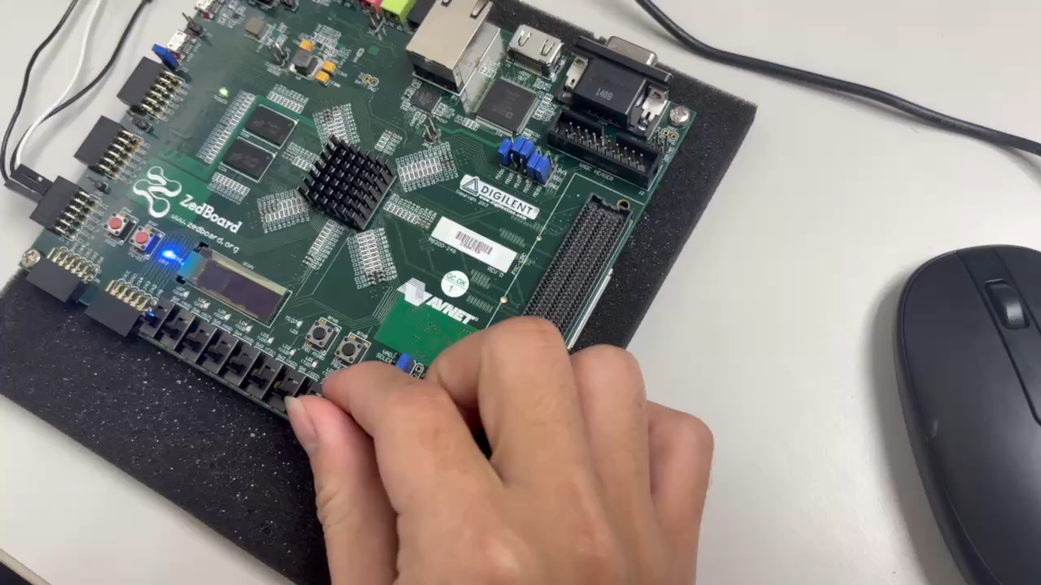
TX DEMO

Slide 13
報告結束

